Slide 1

Пителинский муниципальный округ Рязанской области
ИНВЕСТИЦИОННЫЙ ПРОФИЛЬ

Slide 2
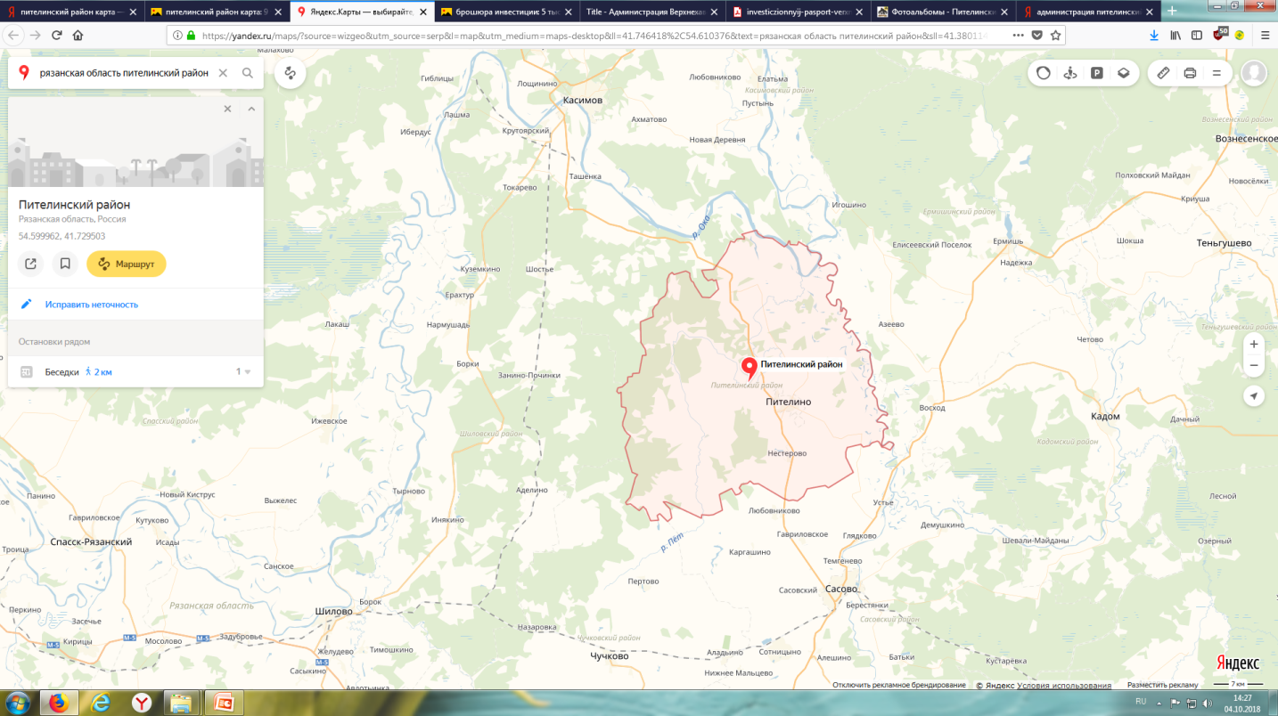

Общая характеристика
95300 га
площадь округа
4525 чел.
численность населения
50
населенных пунктов
2505 чел.
трудоспособное население
Транспортная доступность
Пителино – Сасово
27 км
Пителино - Рязань
212 км
Пителино - Касимов
70 км
2

Slide 3
Ресурсная база
Климат
Полезные
ископаемые
Электроэнергия
Водоснабжение
Умеренно-континентальный
с умеренно холодной зимой и теплым летом
в районе представлены залежами песка, известняка и строительного камня.
Подстанции
ПС-110 кВ.-2шт.
ЦРП-10 Кв.-1 шт.
ТП-10/04 – 122 шт.
КТП-10/04 – 13шт.
Зтп-10/04 – 1шт
32 станции 1 подъёма (299 м3/сутки)
Леса и Почвы
Земли
Тарифы
Тарифы
В лесах преобладают широколиственные породы деревьев: береза, осина, дуб, ясень, ольха. Содержание гумуса в пахотном слое составляет 1,6-3,2%, мощность гумусового горизонта колеблется в пределах 19-20 см
Общая площадь-95300 га
Земли с/х назначения-61679 га
Земли промышленности- 601 га
Земли лесного фонда-23108 га
5,07 руб./кВтч.- село
7,24 руб./кВтч.- город
Водоснабжение - 57.73 руб./куб.м.
Водоотведение – 42.90 руб./куб.м.
3

Slide 4
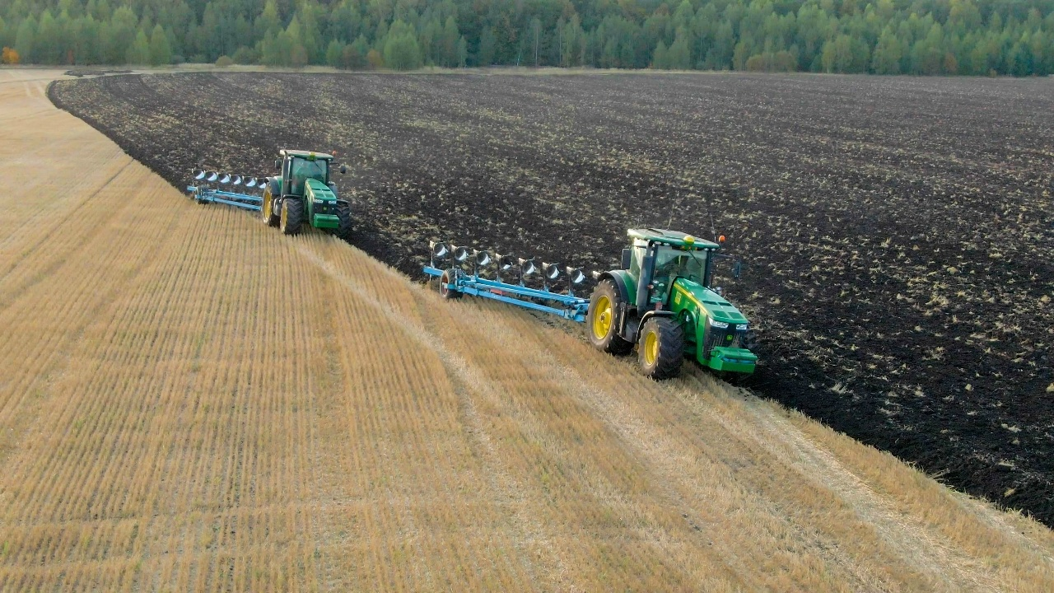
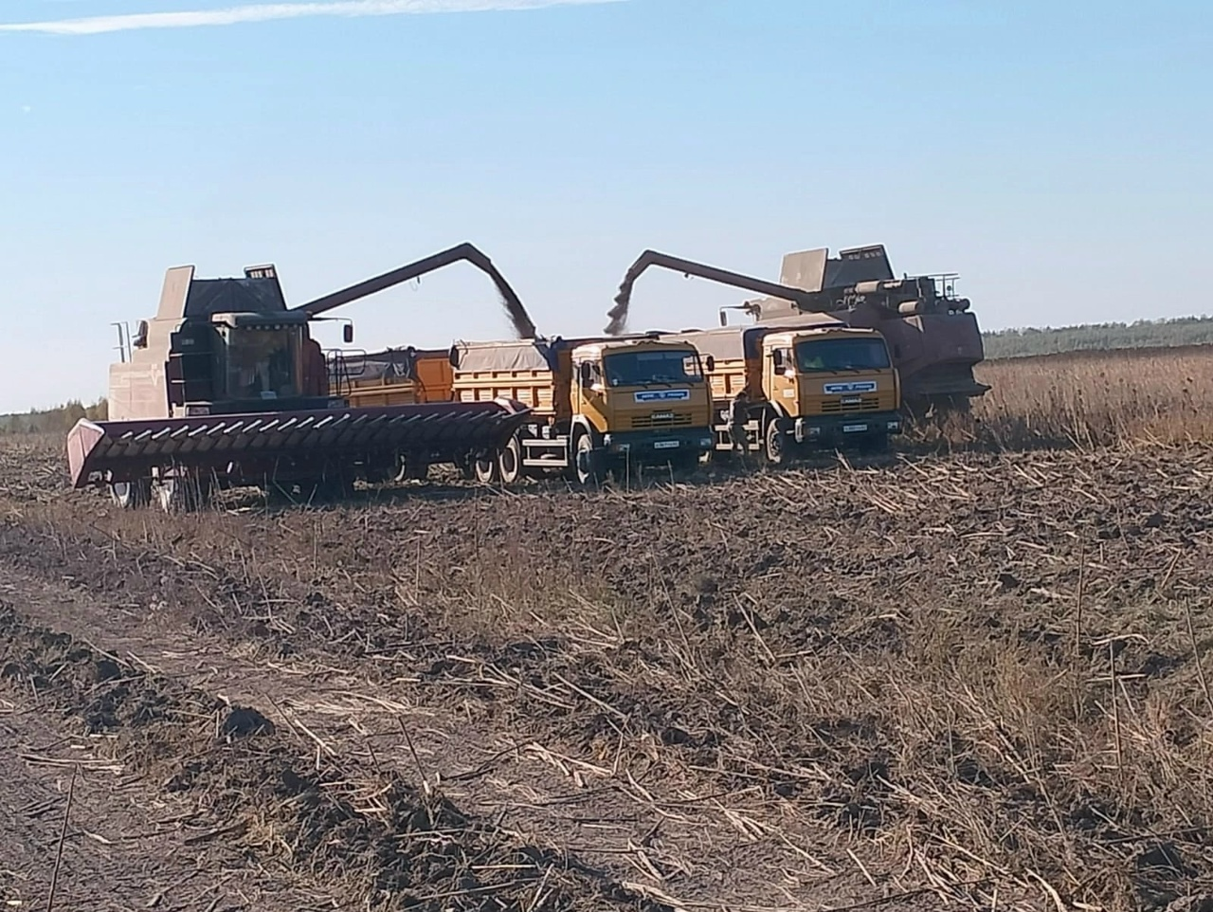
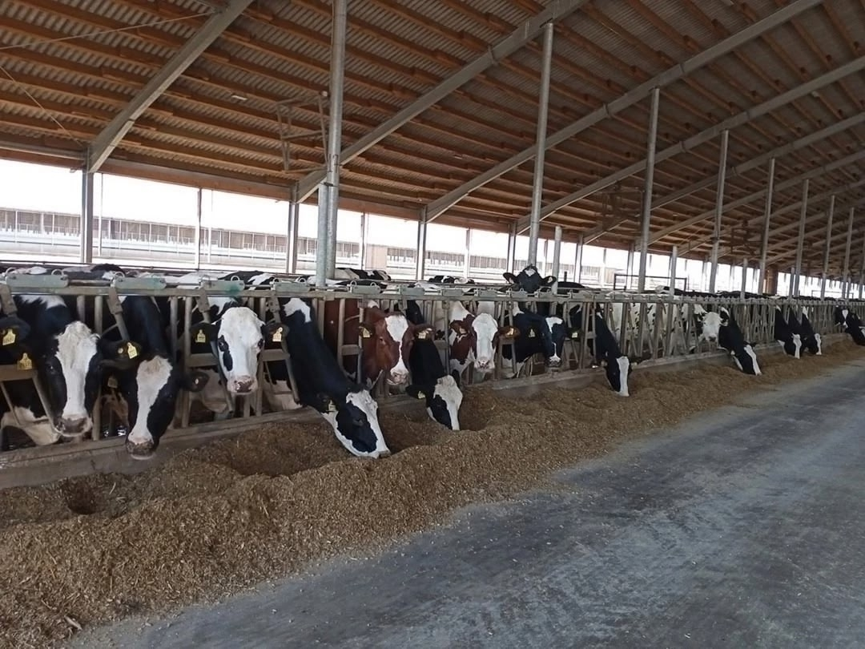
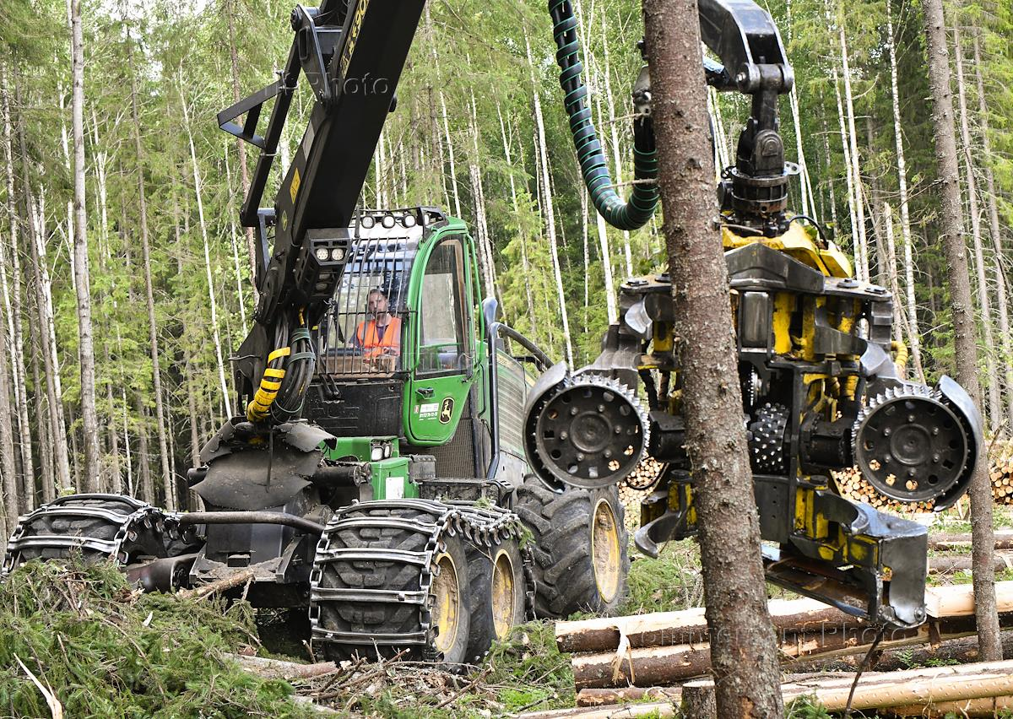
Специализация района
Сельское хозяйство:
ООО «Новая Жизнь»
КФХ «Мирошкин Н.В.»
ОП №3 «Ока Молоко»
Лесозаготовки:
Обслуживание населения:
Торговля
ИП Агапкин А.А.
ИП Вереялов И.Н.
МКП «Водоканал Пителинский»
ООО «ПМК Пителинская»
ИП Тихонов А.В.
ИП Кузнецова М.Б.
Развозная торговля
Пителинское РАЙПО
4

Slide 5
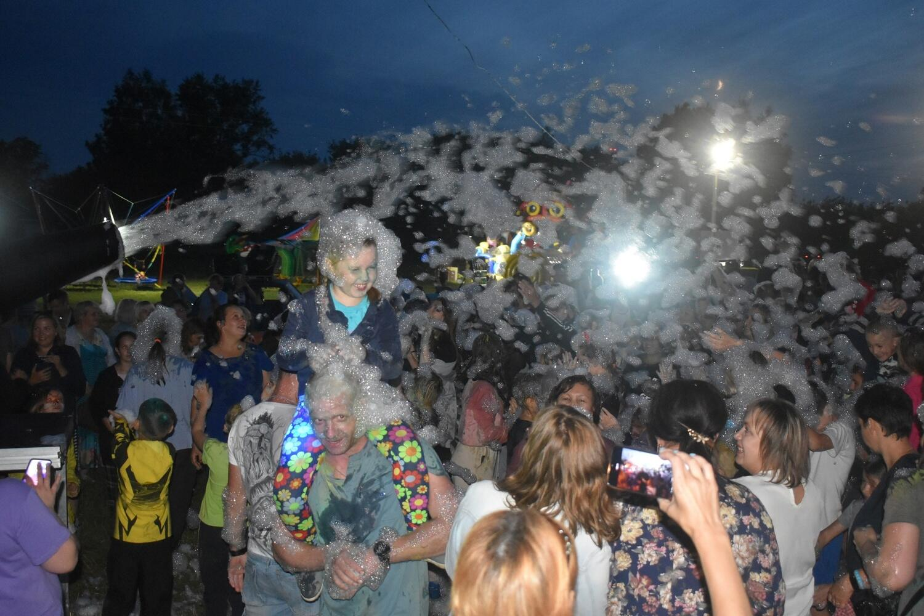
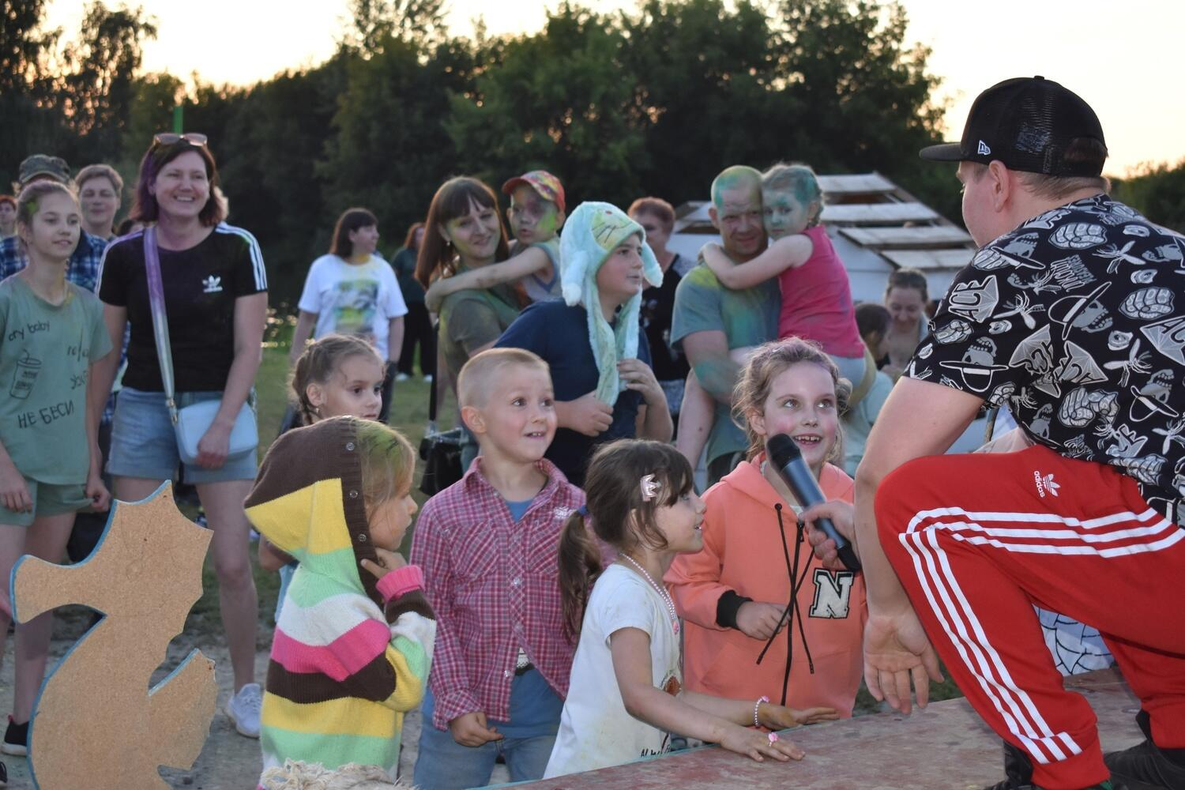
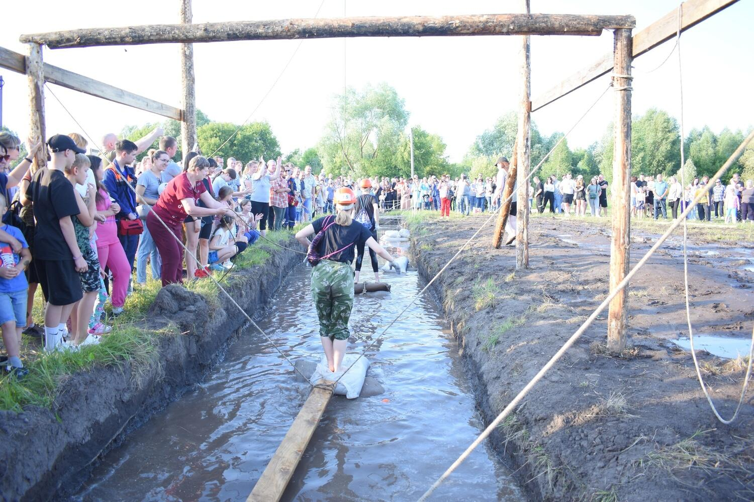
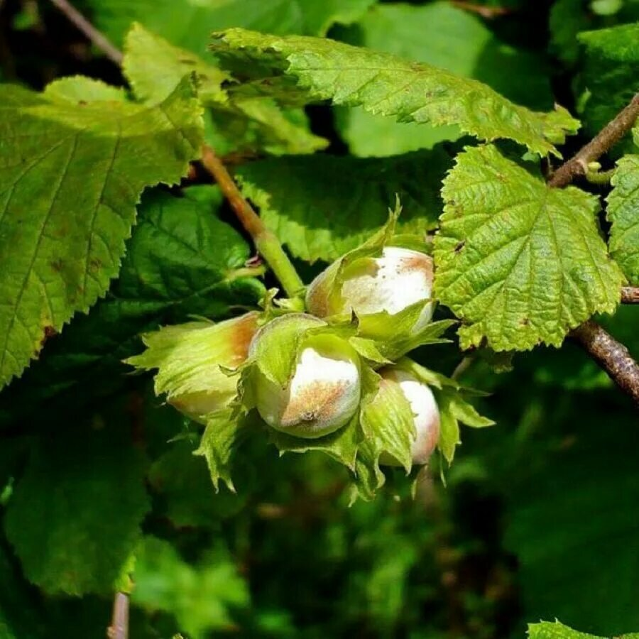
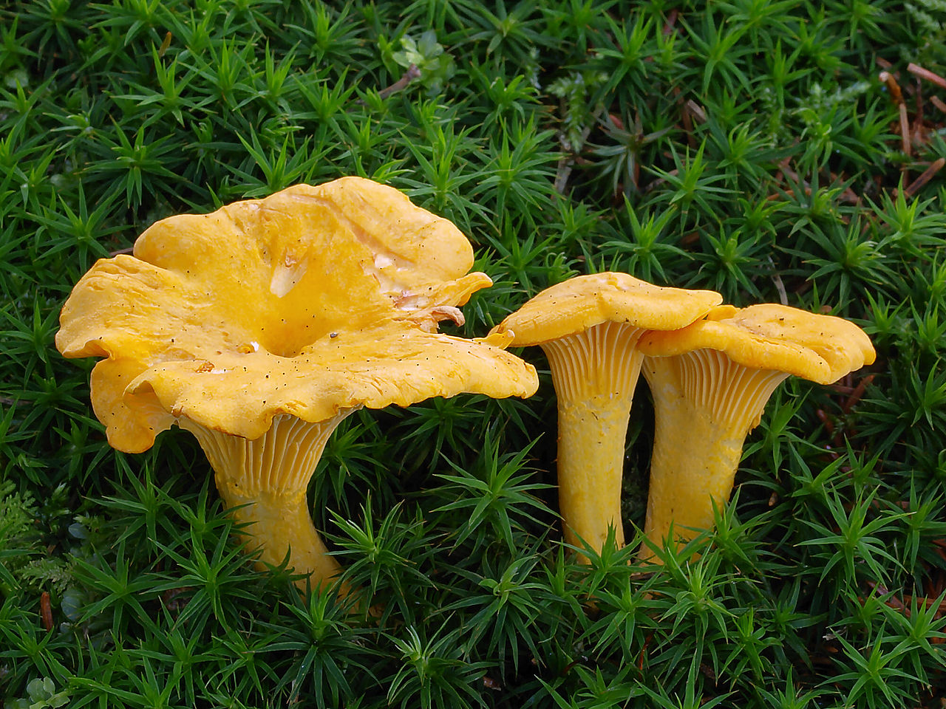
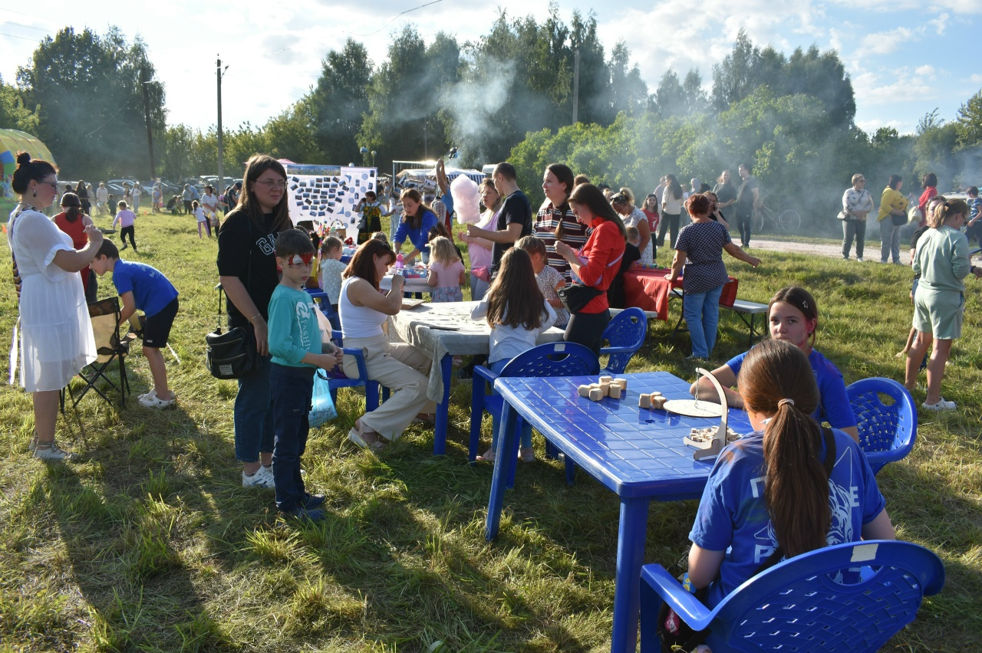
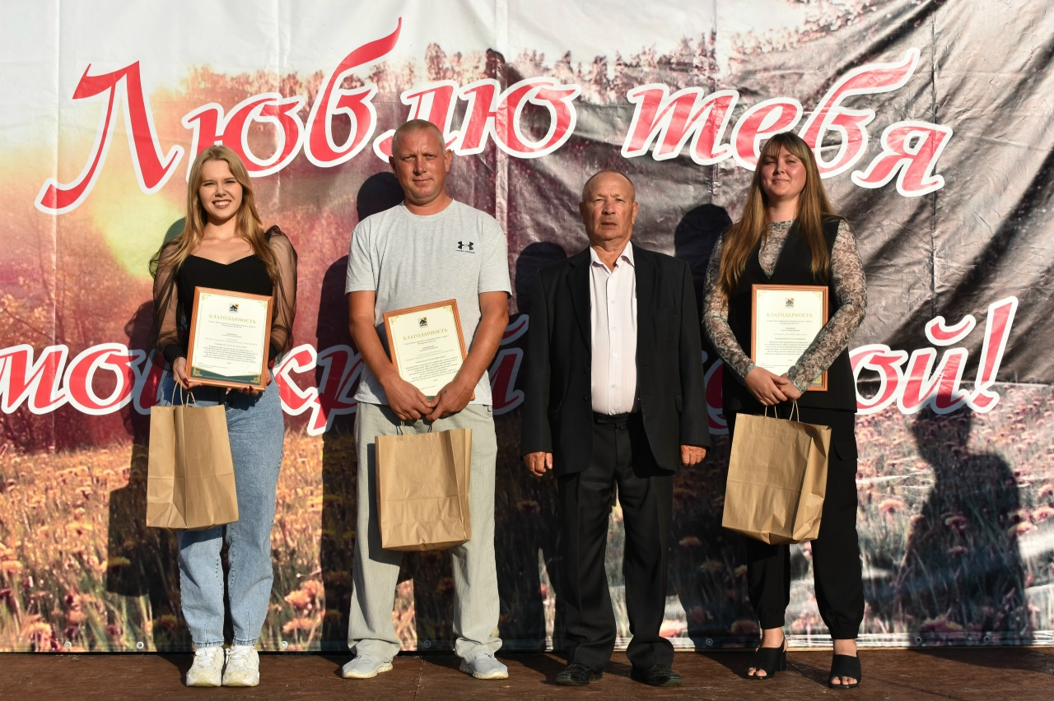
Тренды развития
Лесной туризм:
- собирательные туры
- оздоровительные туры
Событийный туризм:
- Фестиваль «Водяной»
- День поселка Пителино
5

Slide 6
Социальная инфраструктура
ОБРАЗОВАНИЕ
ЗДРАВОХРАНЕНИЕ
СПОРТ
КУЛЬТУРА И ИСКУССТВО
4 учреждения дошкольного образования –
81 воспитанник
Численность врачей всех специальностей:
6 человек
1 Физкультурно-оздоровительный комплекс
13 библиотек
1 учреждения дополнительного образования –
280 воспитанников
Стационар
на 14 коек
5 Спортзалов
1 Дом культуры
- 10 отделов
3 учреждений общего школьного образования–
290 учащихся
7 Фельдшерско –акушерских пунктов
4 плоскостных сооружений
1 Автоклуб
1 Детская музыкальная школа
6

Slide 7
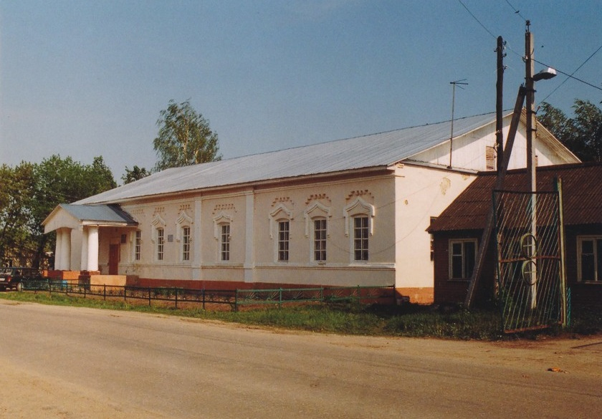
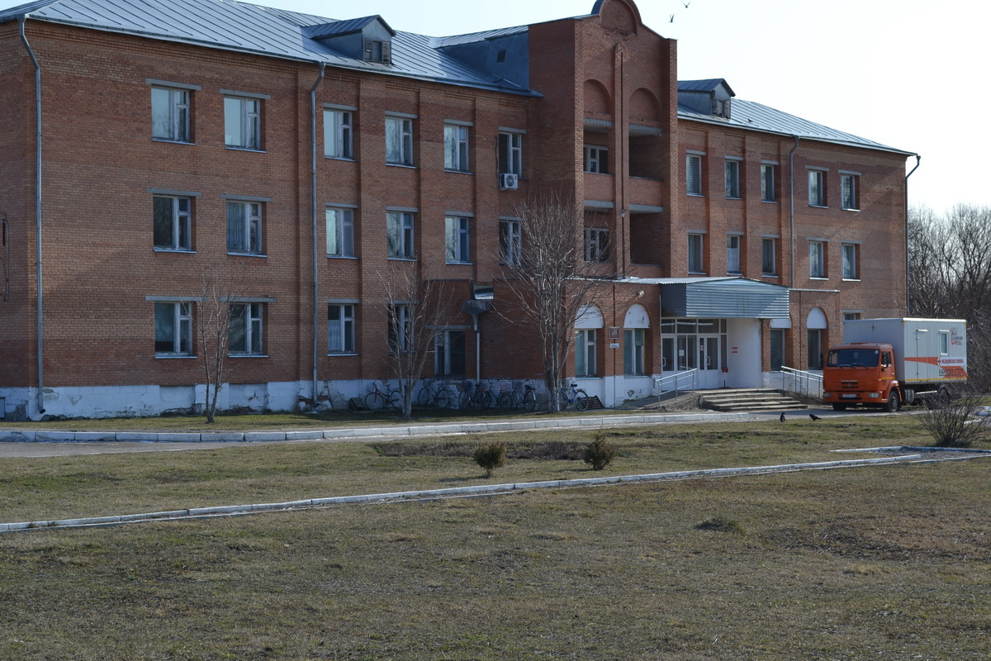
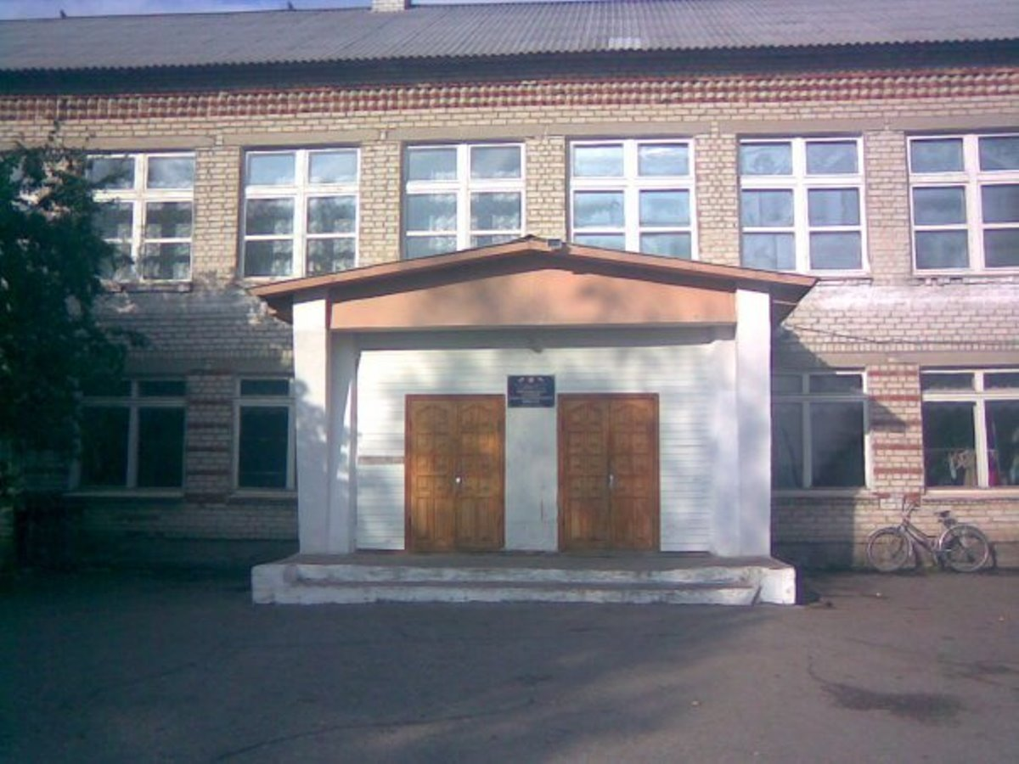
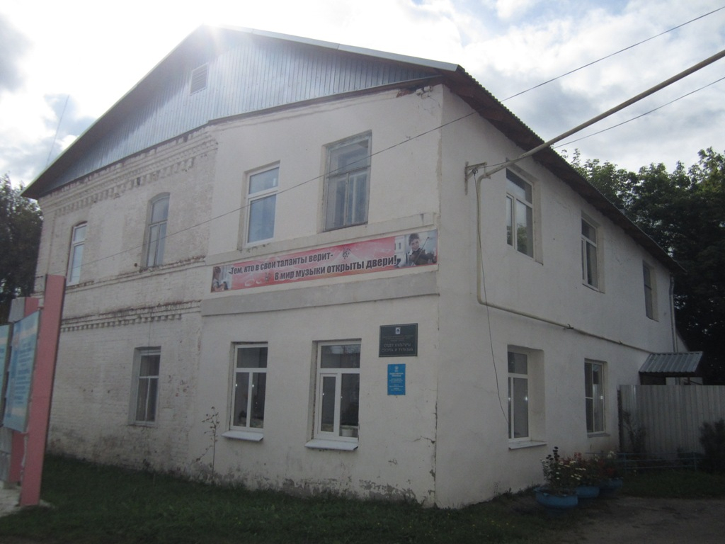
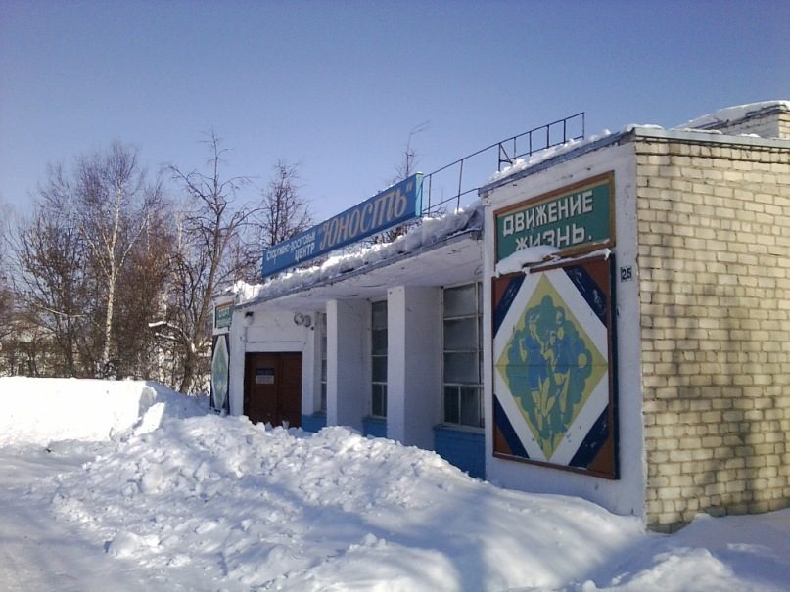
Объекты социальной инфраструктуры
Районный Дом Культуры
Пителинская больница
Пителинская средняя общеобразовательная школа
Детская музыкальная школа
КСК «Юность»
7

Slide 8
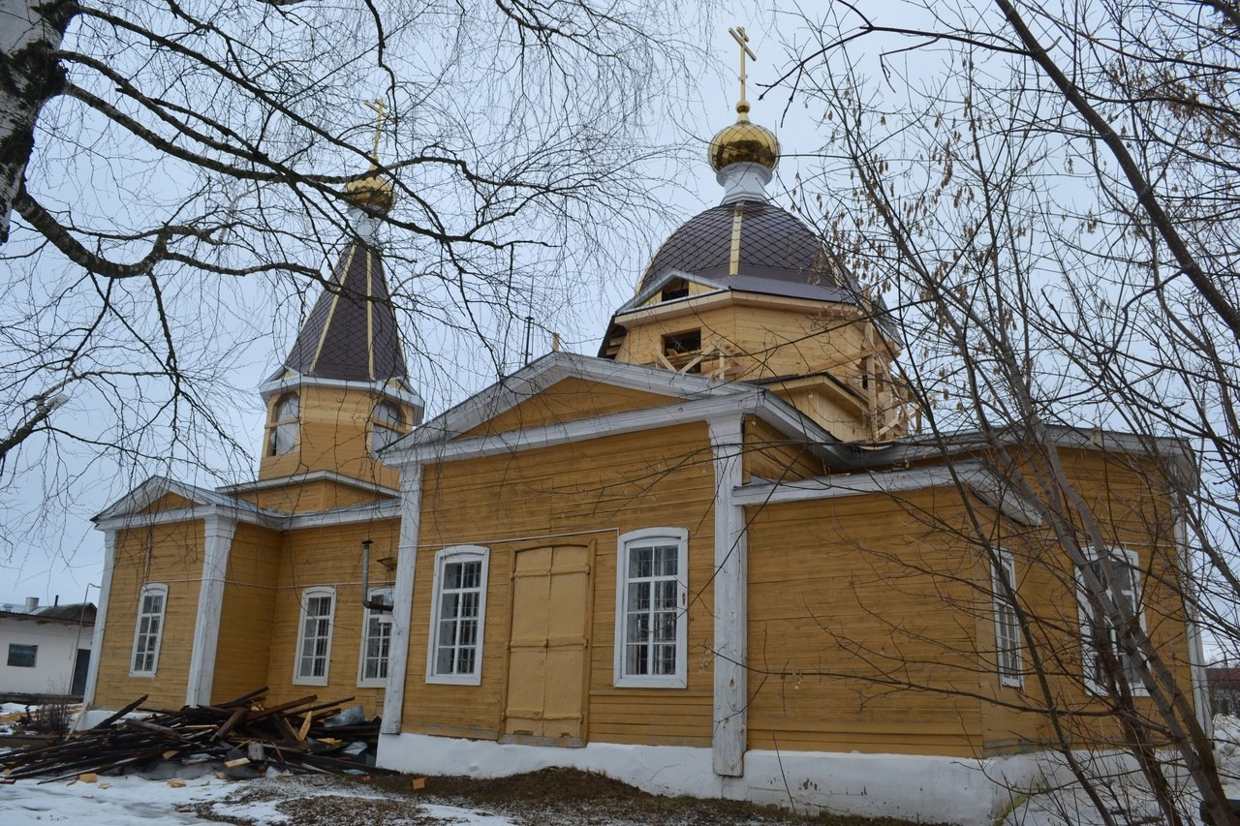
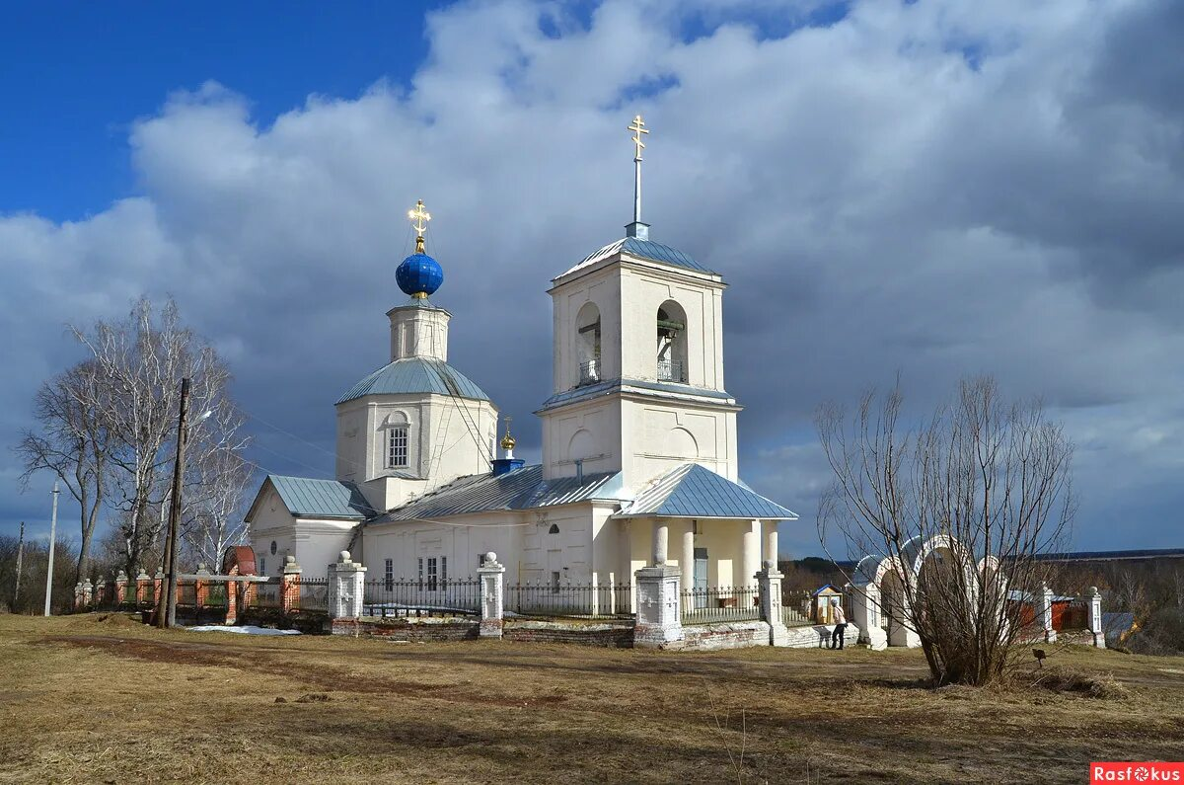
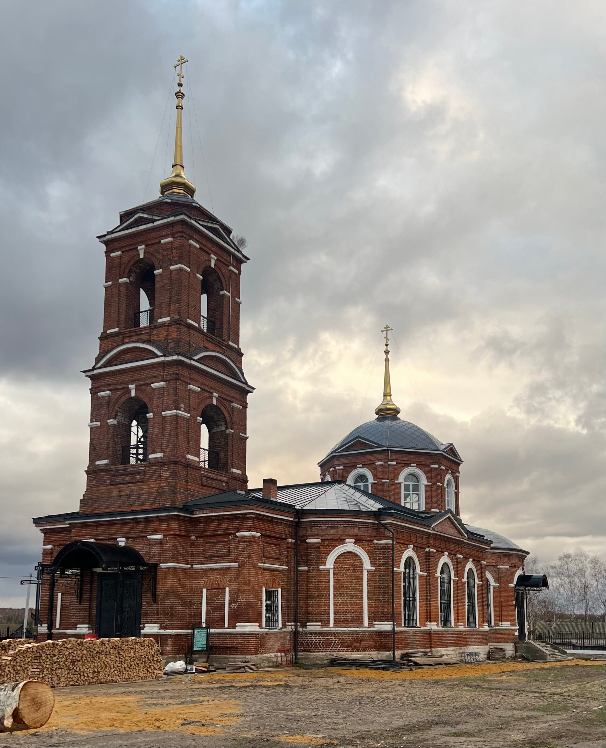
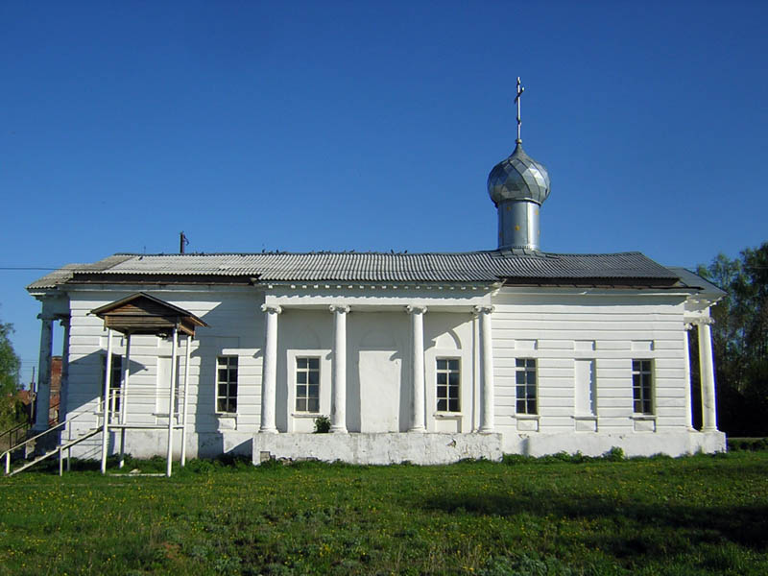
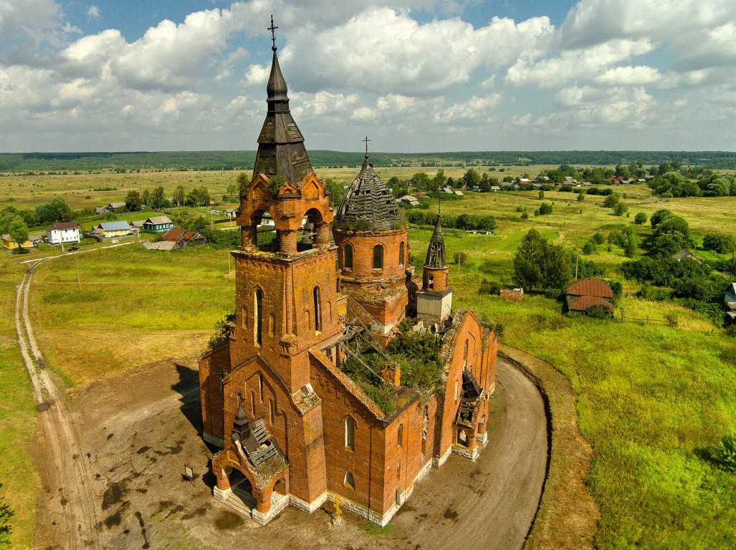
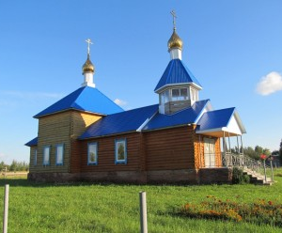
Достопримечательности
Церковь Вознесения Господня
Храм Смоленской иконы Божией Матери
Храм Рождества Христова
Храм Димитрия Солунского
Церковь Введения во храм Пресвятой Богородицы
Храм в честь Преображения Господня
8

Slide 9
Свободные инвестиционные площадки
11

Slide 10

Климкина Юлия Евгеньевна
Заместитель главы администрации по социально – экономическому развитию
Инвестиционный уполномоченный black_foxtrot@mail.ru
+7(49145)6-41-42; +7(961) 009-43-40

